Slide 1
newSQL技术交流
-- 百度 陈辉

Slide 2
Agenda
1、sql nosql newsql概念；
2、newsql业界进展；
3、newsql应用场景；
4、各大厂的一些工作

Slide 3
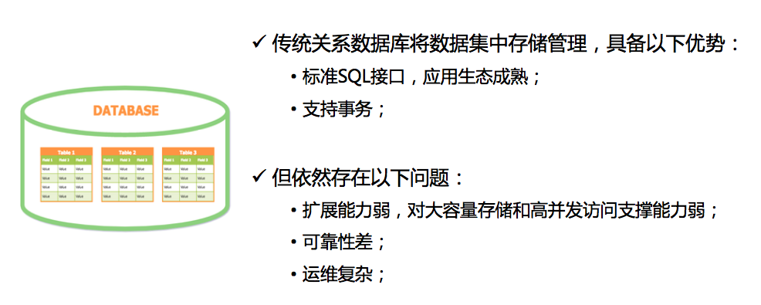
关系数据库

Slide 4
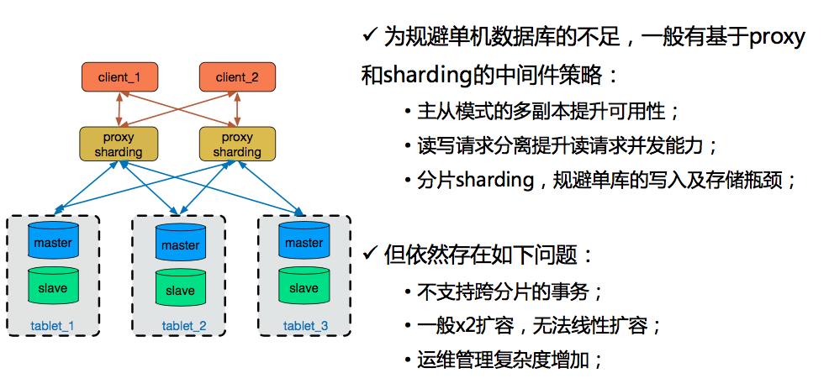
基于中间件的方案

Slide 5
NoSQL
NoSQL泛指非关系型的数据库，主要应对互联网应用的海量数据存储。具有 如下优势:
  • 集群规模大，支持高并发读写;
  • 可扩展性好，支持线性扩容、在线扩容;
  • 数据多副本、高可用;
NoSQL存在的问题:
  • 一般是KV操作接口，不支持SQL接口;
  • 不支持事务、二级索引，Join等;

Slide 6
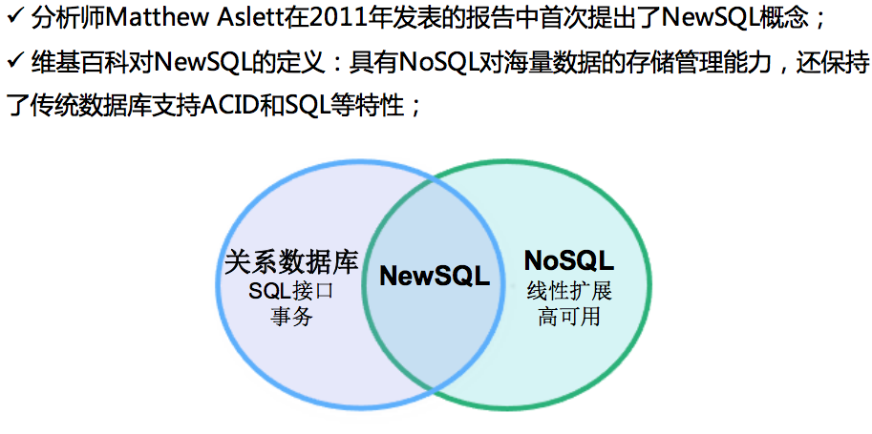
NewSQL的兴起

Slide 7
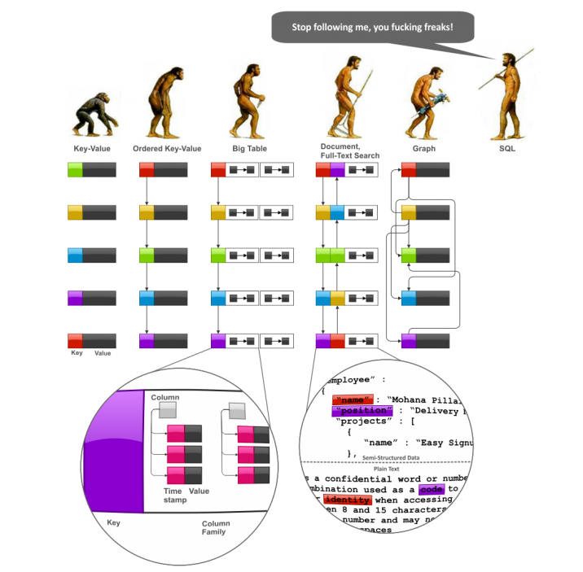

Slide 8
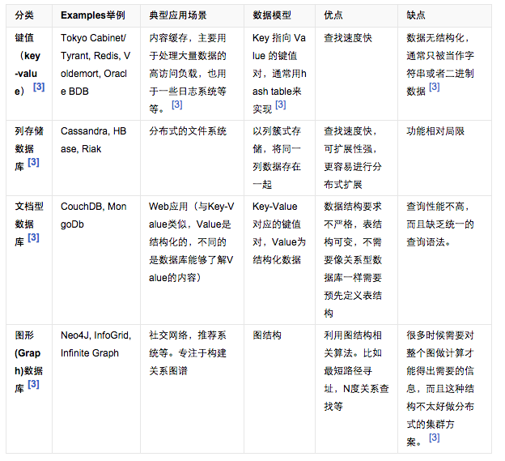

Slide 9
Agenda
sql nosql newsql概念；
newsql业界进展；
newsql应用场景；
各大厂的一些工作

Slide 10
Google数据库产品
bigTable
  --基于GFS和chubby的分布式表格系统
  -- 接口不够丰富
  --扩展性做到极致（P）几千台集群规模
Megastore
  --够健在BigTable之上，提供更加丰富的数据库使用接口，易用性。
  --实体组模型（用户），降低范式标准，用增加冗余的代价去掉join操作。
  --支持行内事务，支持表内事务（队列或分布式事务）。
  --介于RDBMS和noSQL之间的存储技术
  --Paxos，数据同步。
  --写延时高。100ms到400ms。
Spanner
  --扩展性达到全球级，数百个数据中心，数百万台机器，上万亿记录。
  --通过同步复制和多版本控制支持外部一致性。
  --支持跨多个IDC的数据库事务。
  --构建在Colossus上，比GFS实时性高，支持海量小文件。
  F1
  因为Spanner虽然有外部一致性、类SQL接口和常见事务支持,但和传统关系型数据库相比功能仍不够丰富,对此,Google在Spanner上开发了F1
<number>/

Slide 11
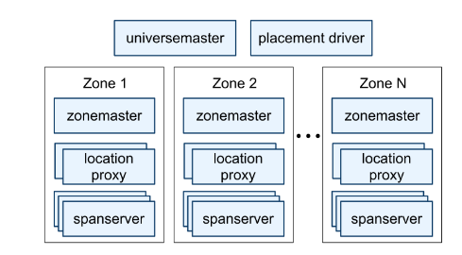
Spanner
Universe > Zone > Spanserver
Universe：Spanner最大的划分单位，目前全球三个：一个用作测试、一个生产环境、一个开发/生产混合型。它包含很多zone。
Zone：Zone是Spanner数据复制的最小区间单位，一个数据中心一般包含一个或多个zone; zone具有物理隔离性。一般一个zone含有几百台spanserver。
spanserver: 存储服务，子表管理器，类似BigTable Tablet Server.
universe master：监控Zone状态信息。
placement driver: zone之间数据传输交流。
zone master：zone内部数据分配，分配哪些数据到哪个spanserser。
location proxies--一个代理中间件，提供获取数据的位置服务。客户端通过它知道数据由哪台spanserver服务。
<number>/
Notes:
利用这个方法，Spanner实现了事务之间的外部一致性（external consistency）（如图4所示），也就是说，一个事务结束后另一个事务才开始，Spanner可以保证第一个事务的时间戳比第二个事务的时间戳要 早，从而两个事务被串行化后也一定能保持正确的顺序。

Slide 12
F1
  AdWords业务本来使用MySQL+手工Sharding来支撑,但在扩展和可靠性上不能满足要求。
  因为Spanner虽然有外部一致性、类SQL接口和常见事务支持,但和传统关系型数据库相比功能仍不够丰富。延时大100ms到400ms。
AdWords团队就在Spanner上层开发了混合型数据库F1(F1意味着:Filial 1 hybrid,混合着关系数据的丰富特性和NoSQL的扩展性),并于2012年在生产环境下替代MySQL支撑着AdWords业务
  构建于Spanner之上。
  标准事务：Spanner的外部一致性的是不够的,标准ACID必须支持。
  完备的SQL接口：索引支持、即席查询等特性能大大提高开发人员的效率。
  扩展性：分布式SQL。支持复杂查询和join,F1提供了增加机器就能自动resharding和负载均衡。
F1规模
截止这篇论文发表之时(2013年)F1支撑着100个应用,数据量大概100TB,每秒处理成百上千的请求,每天扫描数十万亿行记录,和以前MySQL相比,延迟还没增加;在这样规模下,可用性竟达到了惊人的99.999%!
<number>/
Notes:
F1设计目标 1.可扩展性: F1的用户经常有复杂查询和join,F1提供了增加机器就能自动resharding和负载均衡。 2.高可用性: 由于支撑着核心业务,分分钟都是money,不能因为任何事故(数据中心损坏、例行维护、变更schema等)而出现不可用状况。 3.事务: Spanner的外部一致性的是不够的,标准ACID必须支持。 4.易用性: 友好的SQL接口、索引支持、即席查询等特性能大大提高开发人员的效率。F1规模 截止这篇论文发表之时(2013年)F1支撑着100个应用,数据量大概100TB,每秒处理成百上千的请求,每天扫描数十万亿行记录,和以前MySQL相比,延迟还没增加;在这样规模下,可用性竟达到了惊人的99.999%!

Slide 13
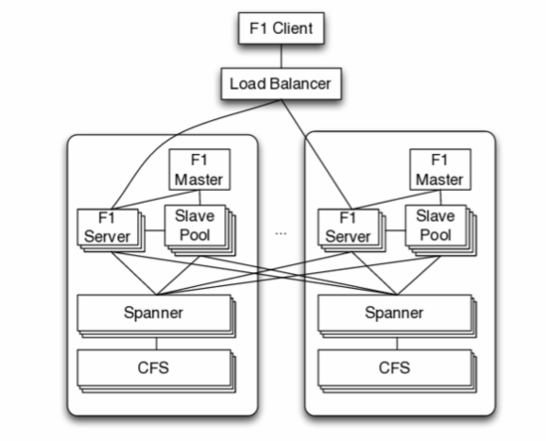
F1
通过client library来连接,请求再负载均衡到一个F1节点,F1再从Spanner读写数据。
负载均衡器会优先把请求连到就近的数据中心里的F1.通常F1和对应Spanner都在同一个数据中心里, 假如同处的Spanner不可用,F1还能访问远程的Spanner。
大部分的F1是无状态的,意味着一个客户端可以发送不同请求到不同F1 server。
F1 Master和Slave Pool：用于并行计算,当query planner发现一个SQL可以并行加速执行的话,就会将一个SQL分拆好多并行执行单位交到slave pool里去执行,
F1 Master就是监控slave pool健康情况和剩余可用slave数目的.
<number>/
Notes:
F1设计目标 1.可扩展性: F1的用户经常有复杂查询和join,F1提供了增加机器就能自动resharding和负载均衡。 2.高可用性: 由于支撑着核心业务,分分钟都是money,不能因为任何事故(数据中心损坏、例行维护、变更schema等)而出现不可用状况。 3.事务: Spanner的外部一致性的是不够的,标准ACID必须支持。 4.易用性: 友好的SQL接口、索引支持、即席查询等特性能大大提高开发人员的效率。F1规模 截止这篇论文发表之时(2013年)F1支撑着100个应用,数据量大概100TB,每秒处理成百上千的请求,每天扫描数十万亿行记录,和以前MySQL相比,延迟还没增加;在这样规模下,可用性竟达到了惊人的99.999%!

Slide 14
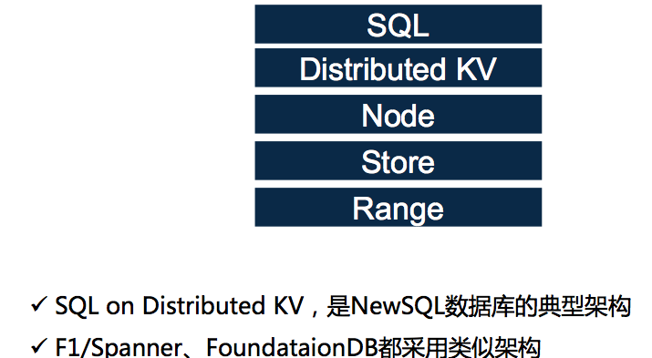
CockroachDB架构

Slide 15
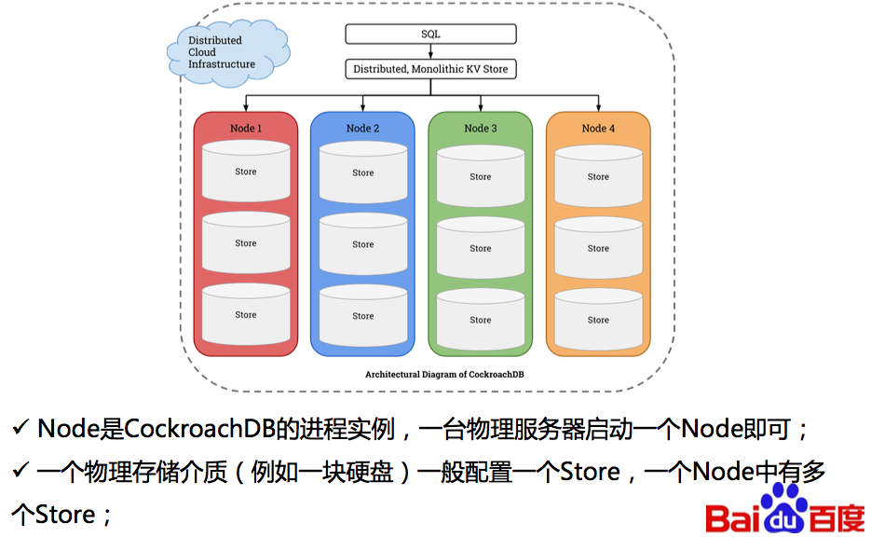
CockroachDB架构 - Node & Store

Slide 16
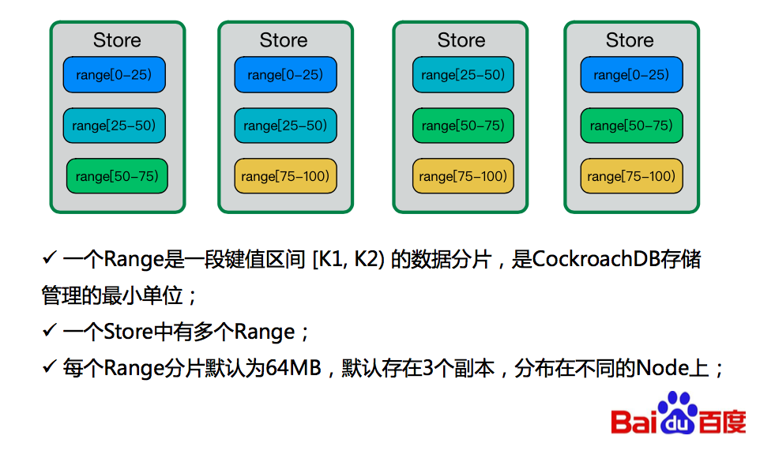
CockroachDB架构 – Range

Slide 17
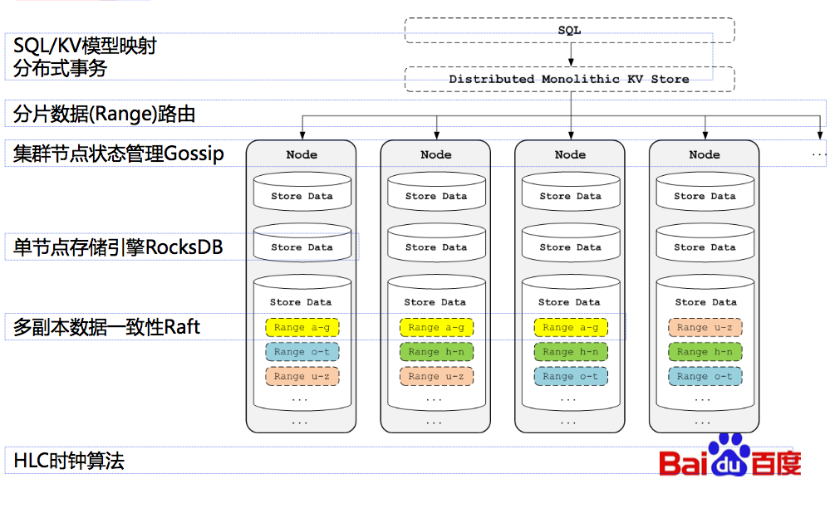
CockroachDB架构 – 内核实现

Slide 18
CockroachDB特性
• 标准SQL接口
• 扩展能力强、高并发
• 弹性扩容
• 多副本强一致
• 服务高可用
• 分布式事务

Slide 19
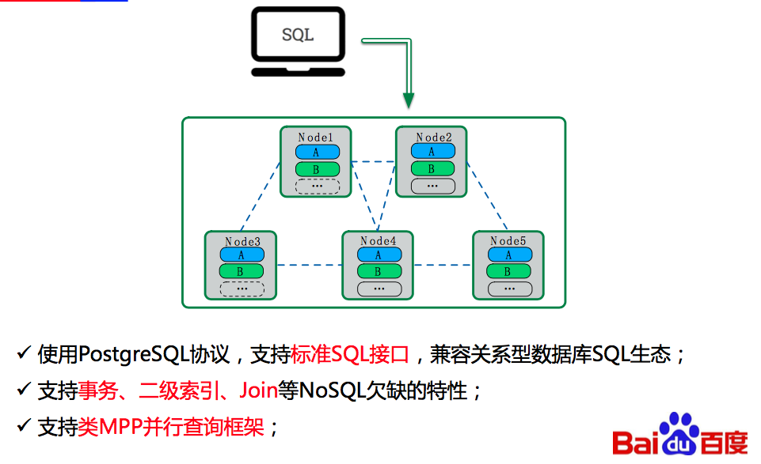
标准SQL接口

Slide 20
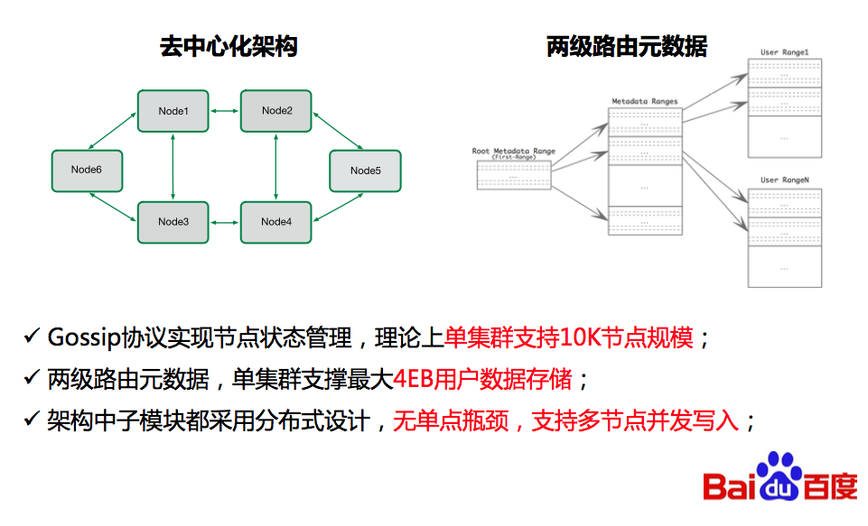
扩展能力强、高并发

Slide 21
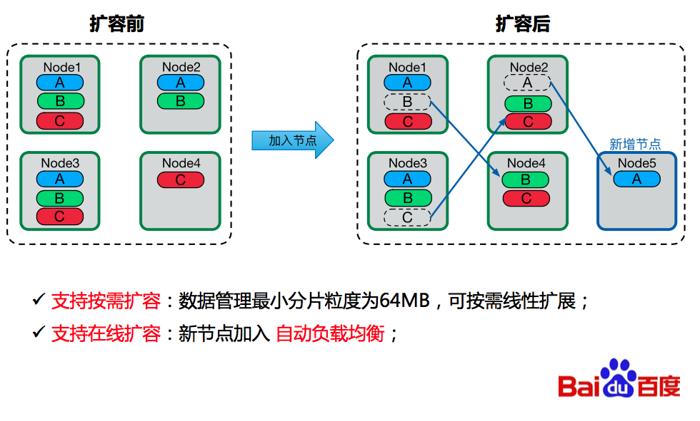
弹性扩容

Slide 22
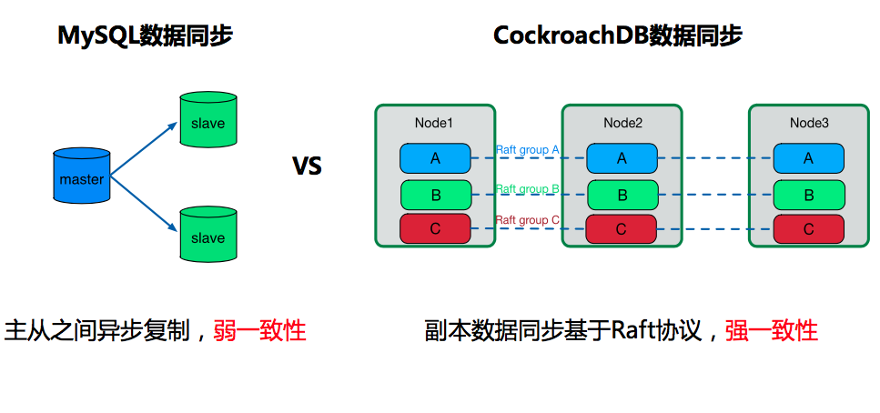
多副本强一致

Slide 23
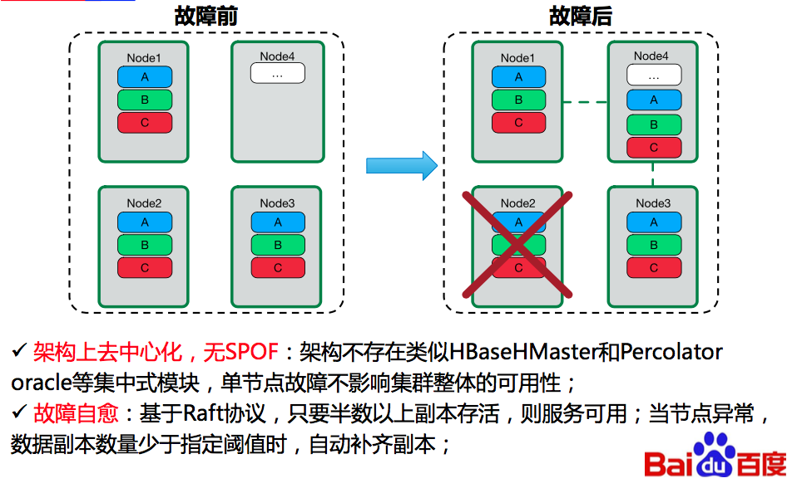
服务高可用

Slide 24
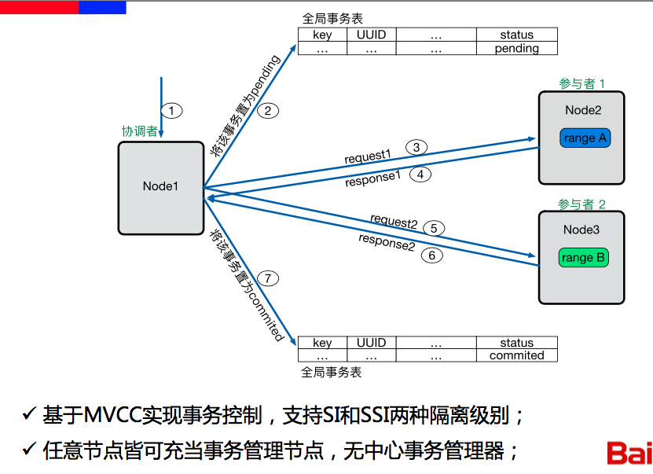
分布式事务

Slide 25
Agenda
sql nosql newsql概念
newsql业界进展
newsql应用场景
各大厂的一些工作

Slide 26
newSQL应用场景
扩展性
  分库分表？
  分布式事务
  传统系统改造
SQL接口
支持事务
Olap+oltp

Slide 27
典型应用场景
OLTP场景，同时支持轻量级OLAP场景
  • 高并发读写，支持多点写入，自动负载均衡
  • 大数据量存储
  • 随时按需扩展、在线扩容
  • 跨数据中心容灾，多副本强一致
  时延要求不苛刻
举例:
  • 大部分NoSQL类型业务
  • 日志、账单类数据(特征:海量数据、持续增量、高速入库，多维低 时延查询)

Slide 28
Agenda
sql nosql newsql概念
newsql业界进展
newsql应用场景
各大厂的一些工作

Slide 29
国外
Google spanner
Amazon Aurora
开源：CockroachDB

Slide 30
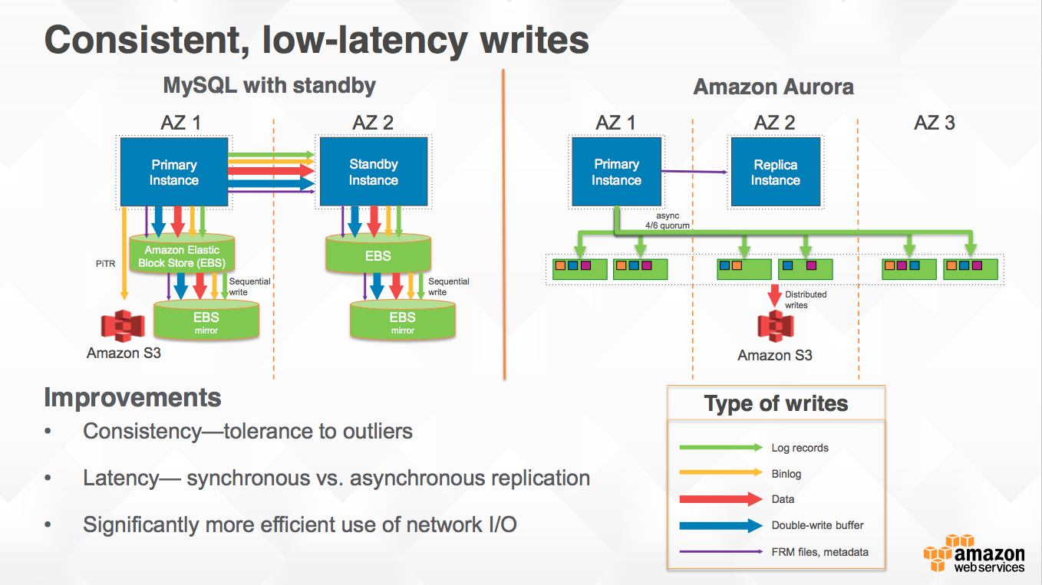
Amazon Aurora

Slide 31
国内
阿里
  OceanBase
  XDB
  PolarDB
开源
  TiDB

Slide 32
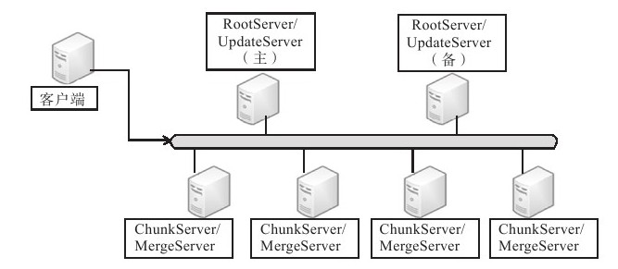
蚂蚁金服OceanBase

Slide 33
国内厂商
腾讯
  类Aurora架构
  TDSQL（分布式事务）
  和TiDB合作（类Spanner）
华为
  类Aurora架构
  类Spanner架构

Slide 34
国内厂商
百度
  Cockroach合作
  类Aurora

Slide 35
Q&A
谢谢！

